Slide 1
Dualizmus kori magyar találmányok
Készítette: Urbán Eszter

Slide 2
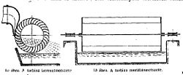
Bánki-turbina
Vízturbina, hasonlít a felülcsapott vízkerékre,de ezzel ellentétben azonban fúvókát és lapátokat használ kanalak helyett és ez által lényegesen jobb hatásfoka miatt alkalmas volt a feladatra.
A turbinán keresztülfolyó víz nemcsak súlya által hajtja a járókereket, hanem ahogy átáramlik a lapátok között, megváltoztatja irányát és így is termel.

Slide 3
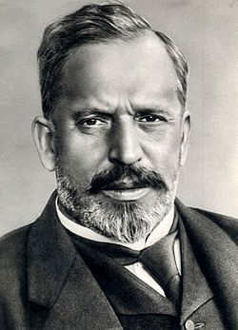
Bánki Donát
Bakonybánk, 1859. június 6.
Budapest, 1922. augusztus 1.
Bánki-vízturbina feltalálója.
Magyar gépészmérnök, feltaláló és műegyetemi tanár.

Slide 4
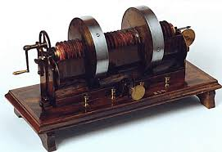
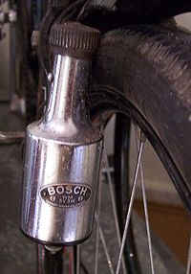
Dinamó
Dinamónak nevezzük azokat a villamos gépeket, amelyek mechanikai energiából egyenáramú villamos energiát állítanak elő.
A mozgási indukciót hasznosítja feszültség létesítésére, mert az erős mágneses térben mozgatott villamos vezetőben feszültség jön létre. A keletkező feszültség nagyságát állandó mágneses térerősségnél és távolságnál a mozgás sebessége határozza meg.

Slide 5
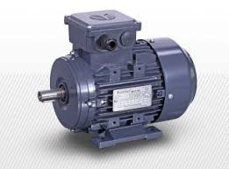
Villanymotor
A villanymotor olyan villamos gép, amely az elektromágneses indukció elvén az elektromos áram energiáját mechanikus energiává alakítja.
Ha egy mágneses térben elhelyezett tekercsbe elektromos áramot vezetnek a benne kialakuló mágneses mező kölcsönhatásba lép az állandó mágnesek közötti mágneses mezővel és elfordítja a motor forgórészét. A motor tengelyén megjelenő nyomaték és szögsebesség irányától függően négyféle üzemállapot lehetséges., I , II, III, és IV negyedes.
Amikor a villanymotor mechanikus energiát állít elő elektromos energia felhasználásával, akkor motorról beszélünk. Ez az I. és III. negyed, amikor a mozgás és nyomaték iránya megegyező. Amikor a villanymotor elektromos energiát állít elő mechanikus energia felhasználásával, akkor generátorról beszélünk. Ez a II. és IV. negyed.

Slide 6
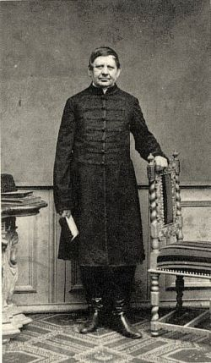
Jedlik Ányos
Szímő, 1800. január 11.
Győr, 1895. december 13.
Hozzá fűződik többek között az első villanymotor megalkotása, az öngerjesztés elve, a dinamóelv első leírása.
Magyar természettudós, feltaláló, bencés szerzetes, kiváló oktató.

Slide 7
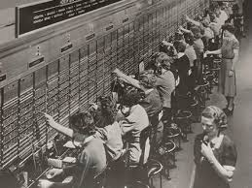
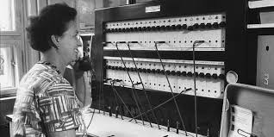
Telefonközpont
A telefonközpont olyan berendezés, amely szükség szerint összekapcsolja a telefonkészülékeket.
A távbeszélők és a központjaik nagyon hamar elterjedtek az egész világon, mert részben felhasználták a távírók infrastruktúráját, például a vezetékeket közösen használták, mivel csak hangot továbbítottak és a távíróval ellentétben a távbeszélőt bárki használhatta, mivel nem kellett hozzá szakismeret.

Slide 8
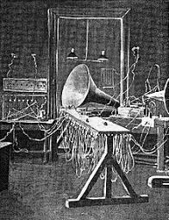
Telefonhírmondó
A telefonhírmondó célja a képzelhető leggyorsabb hírszolgáltatás volt. Egyetlenegy mikrofonba olvasott hír a városnak több különböző pontján egyidejűleg lett hallható.

Slide 9
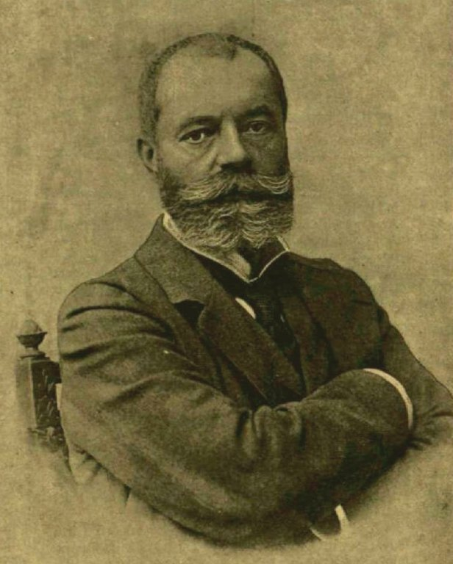
Puskás Tivadar
Pest, 1844. szeptember 17.
Budapest, 1893. március 16.
Mérnök, a telefonhírmondó feltalálója és a telefonközpont feltalálásában is szerepet játszott.

Slide 10
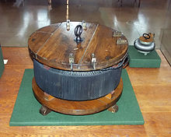
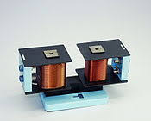
Transzformátor
A transzformátor egy villamos gép, amely a váltakozó áramú villamos teljesítménynek a feszültségét és az áramerősségét alakítja át.
A transzformátor vasmagján legalább két tekercsrendszer van, ezek egymástól többnyire el vannak szigetelve. Az elektromágneses energiát az egyik rendszer veszi át valamely hálózatból: ez a transzformátor primer tekercsrendszere. A másik rendszer továbbítja az energiát egy másik hálózat felé: ez a szekunder tekercsrendszer. A transzformátor több hálózat energiacseréjét is elláthatja.

Slide 11
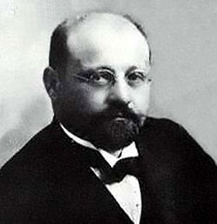
Déri Miksa
Bács, 1854. október 24.
Olaszország, Merano, 1938. március 3.
Mérnök, feltaláló, erőmű építő.
Transzformátor feltalálója.

Slide 12
Köszönöm a figyelmet!
Forrás: Wikipédia

